Slide 1
Mobile Forensics
Case Study

Slide 2
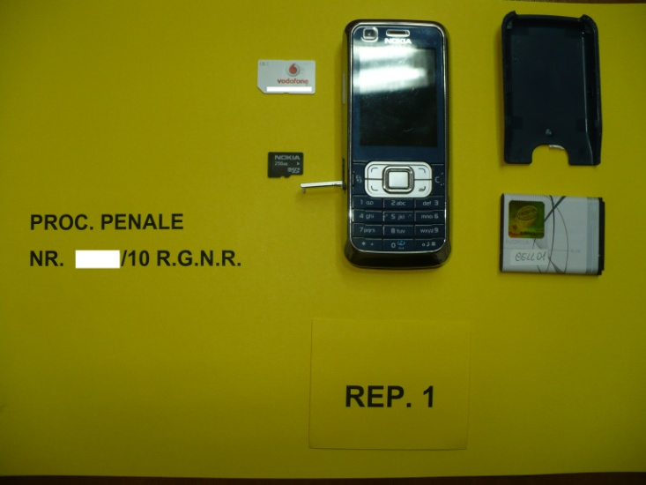
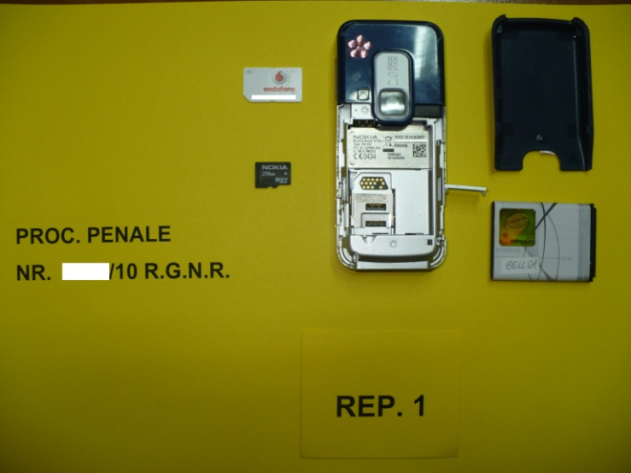
Mobile Forensics – case study
Estrazione Messaggi
Dispositivo Mobile: Nokia 6120c
Strumenti forensi utilizzati:
Cellebrite UFED
Oxygen
Mobiledit! Forensic
Paraben Device Seizure
Metodo “Artigianale”

Slide 3
Mobile Forensics – case study
Caso reale: Estrazione Messaggi, Strumenti
Strumento | Rubrica | SMS | SMS Canc | MMS
Cellebrite UFED | 183 | 2.447 | 0 | 0
Oxygen | 183 | 2.447 | 0 | 0
Mobiledit! Forensic | 183 | 2.447 | 0 | 0
Paraben Device Seizure | 22 | 2.447 | 0 | 0
Strumento | Rubrica | SMS | SMS Canc | MMS
Studio e Pazienza | 183 | 2.447 | Tantissimi segmenti | 3
Notes:
La versione del tool forense disponibile all’epoca (late 2010) non permettevano l’estrazione fisica

Slide 4
Mobile Forensics – case study
Caso reale: Symbian
Sul Dispositivo mobile è installato il Sistema Operativo (software) Symbian 9.2 S60
Per capire le modalità di memorizzazione dei Dati dal parte del Sistema Operativo ci sono due strade:
studio delle righe di codice del programma, approfittando del fatto che trattasi di un software open source, il cui sorgente è pubblico, (oltre 2.000.000 di istruzioni → via impraticabile)
studio empirico ed esperimenti da laboratorio

Slide 5
Mobile Forensics – case study
Caso reale: Procedimento
È stato indispensabile procurarsi un dispositivo Nokia 6120c identico al reperto sul quale effettuare alcune prove. Queste ultime hanno confermato che una volta cancellato un messaggio non è possibile recuperalo poiché la memoria liberata non è raggiungibile con i tools a disposizione già citati
Le operazioni di backup del dispositivo hanno però evidenziato la presenza di un file chiamato “index.dat”, non rilevabile con i tradizionali tools, la cui funzione è quella di accelerare la ricerca dei messaggi da parte dell’utente del cellulare

Slide 6
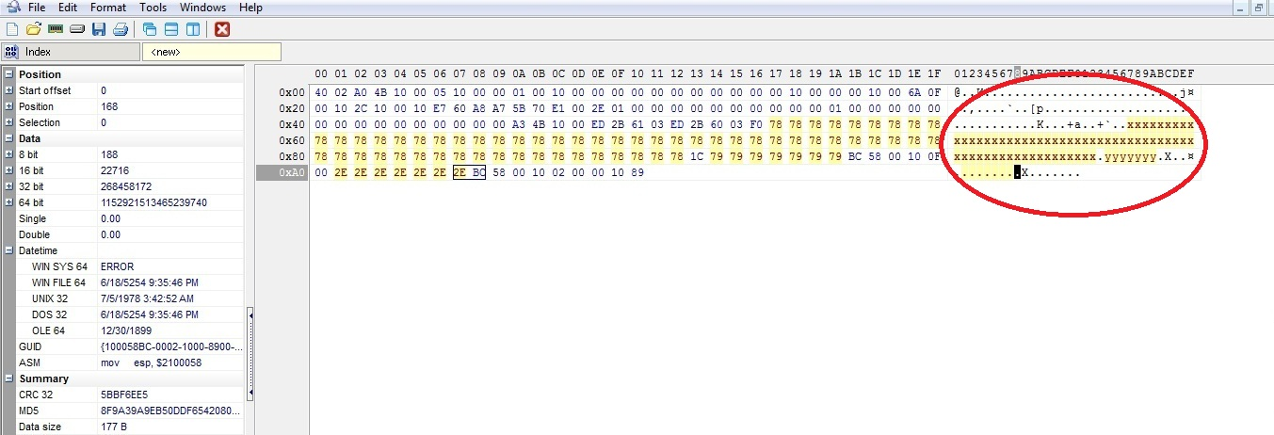
Mobile Forensics – case study
Caso reale: Parte in chiaro
Prove ripetute sul dispositivo di test hanno permesso di rintracciare la testa e la coda dei messaggi all’interno del file “index.dat”; una volta reso riconoscibile il blocco dei caratteri (codificati in esadecimale) del messaggio è stato agevole identificare la posizione del testo del messaggio, il destinatario/mittente poiché in chiaro.

Slide 7
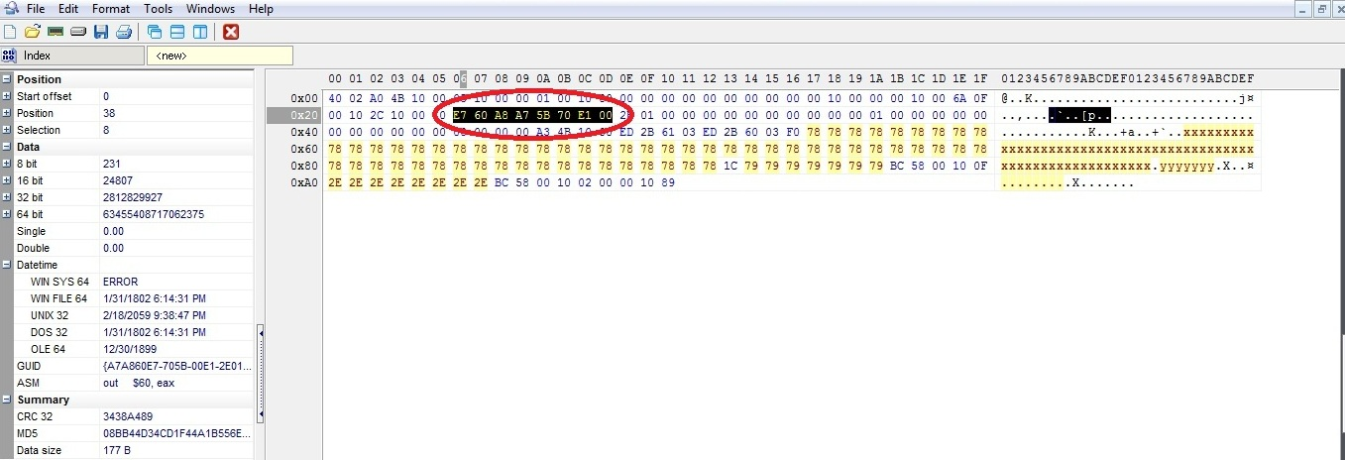
Mobile Forensics – case study
Caso reale: Data ed Ora
Le informazioni relative alla Data ed Ora non erano immediatamente riconoscibili. Ma, messaggi identici spediti in tempi diversi differiscono solo in otto caratteri, che evidentemente rappresentano la Data e l’Ora.

Slide 8
Mobile Forensics – case study
Caso reale: Data ed Ora
Messaggi identici spediti nel tempo hanno fatto emergere che cambiava solo la parte iniziale della sequenza di otto caratteri → si è dedotto che la data è rappresentata invertendo la sequenza dei byte.
Dal differenziale di Data ed Ora dei messaggi identici successivi si è dedotta la codifica in microsecondi.

Slide 9

Mobile Forensics – case study
Caso reale: Data ed Ora
Ipotizzando, come poi si è potuto verificare, che i microsecondi avessero origine dall’anno zero, si è provveduto a decodificare la stringa di caratteri relativi alla Data e l’Ora di uno dei messaggi di prova sul dispositivo di test, trovando che differivano di poco più di un anno dalla momento reale. A questo punto è apparso chiaro che la codifica era espressa secondo il Calendario Giuliano, emendato da papa Gregorio XIII con la bolla papale “Inter gravissimas” del 1582 e diventato Calendario Gregoriano così come noi lo conosciamo e pratichiamo oggi.

Slide 10
Mobile Forensics – case study
Caso reale: Procedura
A questo punto è stato agevole predisporre una procedura software utile all’estrazione automatica dei segmenti dei messaggi.
Nel caso di specie:
E7 60 A8 A7 5B 70 E1 00 → 00 E1 70 5B A7 A8 60 E7 → da HEX a DEC → microsec Giuliano → sec Giuliano → sec Gregoriano → 15.10.2010 14:25:17

Slide 11
Mobile Forensics – case study
Caso reale: Flow Chart
Estraggo 16 Byte HEX
Inverto HEX step -2
Converto HEX → DEC
µsec → sec
Data Giuliano
Data Gregoriano
Estraggo 16 Byte

Slide 12
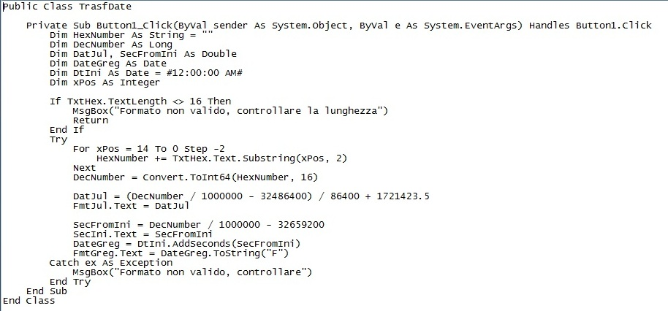
Mobile Forensics – case study
Caso reale: Flow Chart

Slide 13
Mobile Forensics – case study
Caso reale: Test Affidabilità
Per finire è utile dire che ci si è preoccupati di effettuare dei test di affidabilità del Sistema Operativo (Symbian) che hanno evidenziato che qualora fosse stato sostituito il file “index.dat” con un falso, il dispositivo non avrebbe accettato la modifica poiché non coerente con il resto delle informazioni contenute nel dispositivo mobile. Ciò evidenzia una buona resistenza del Sistema Symbian alle manipolazioni.

Slide 14
Mobile Forensics – case study
Caso reale: Conclusioni
A questo punto la vendetta dell’uomo sulla macchina è compiuta! Laddove gli strumenti forensi non sono riusciti è arrivata la pazienza dell’Operatore forense

